Slide 1

THƯƠNG HIỆU NHẬT CHO SỨC KHOẺ VIỆT

Slide 2

NICHIEI ASIA LÀ AI?
Thành lập tháng 10/2020, là đại diện độc quyền cho Nichiei Bussan Nhật Bản chuyên phân phối thực phẩm chức năng và sản phẩm chăm sóc da tại Việt Nam.
Nichiei Bussan là thương hiệu được thành lập năm 1975 tại thành phố Osaka Nhật Bản chuyên sản xuất các sản phẩm chăm sóc sức khoẻ.
Trụ sở và showroom tại Nihonbashi – Osaka

Slide 3
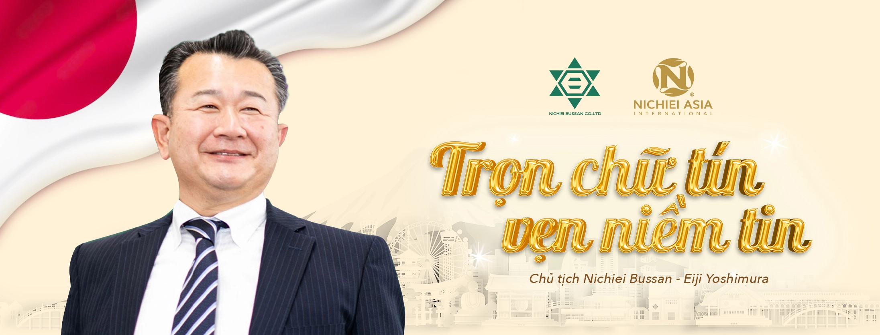
VÌ SAO CHỌN NICHIEI ASIA
Phương châm kinh doanh: “Nhân” và “Tín” lấy chữ tín làm trọng và lấy con người làm trung tâm. Cam kết sản phẩm thật và đồng hành.
Minh bạch trong nguồn gốc, thành phần, hàm lượng từng sản phẩm
Cam kết đồng hành với khách hàng trước – trong – sau khi sử dụng để khách hàng cải thiện được sức khoẻ và hài lòng khi đến với Nichiei

Slide 4
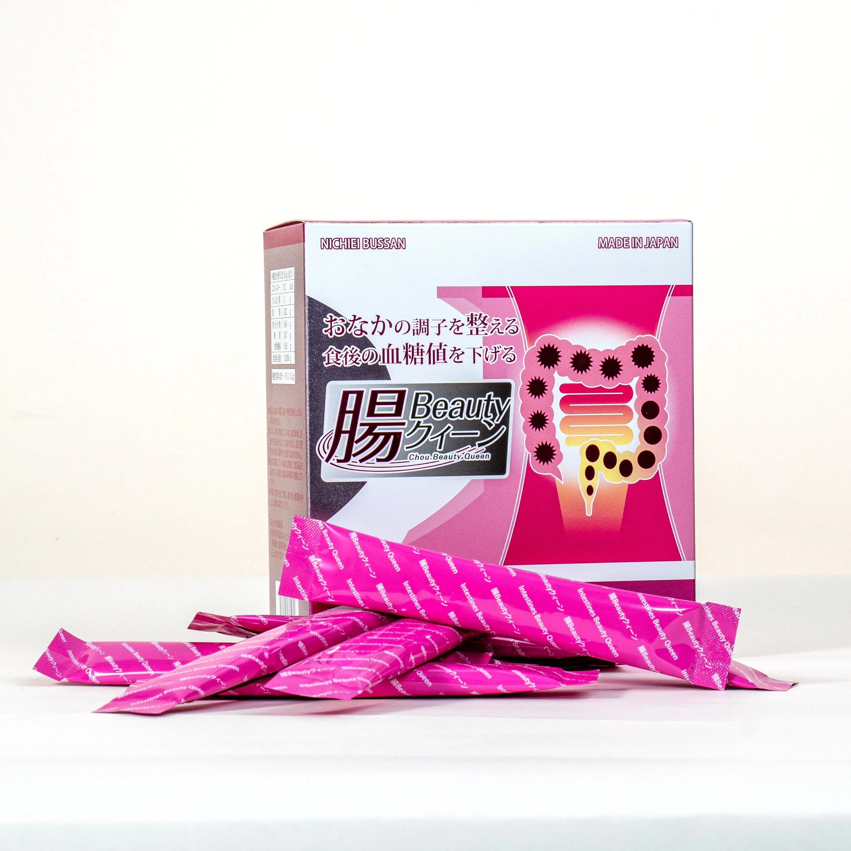
INULIN - CHẤT XƠ HOÀ TAN
Táo bón
Tiêu chảy
Hội chứng ruột kích thích
Dễ mất tập trung
Hay mệt mỏi
Tiêu hoá hay gặp đầy hơi, khó tiêu
Đường huyết cao
Muốn giảm cân

Slide 5
INULIN HỖ TRỢ
SỨC KHOẺ ĐƯỜNG RUỘT
Công dụng
Hỗ trợ sức khoẻ đường ruột
Hỗ trợ giảm hấp thụ đường sau ăn
Hỗ trợ tiêu hoá, giảm táo bón
Hỗ trợ ăn kiêng
Đối tượng khuyến khích sử dụng
Bệnh nhân bị tiểu đường
Người muốn kiểm soát lượng đường trong máu
Người đang ăn kiêng
Người bị các vấn đề về đường ruột, tiêu hoá như táo báo, tiêu chảy…
Hàm lượng và liều dùng
Thành phần chính: Inulin
1 gói hàm lượng Inulin là 3.4g
1 ngày dùng 1-2 gói trước hoặc sau bữa ăn
Pha với nước ấm
Nên uống chung với nhiều nước để cho hiệu quả rõ rệt

Slide 6
VÌ SAO CHÚNG TA CẦN CHẤT XƠ?
ĐỂ DỄ ĐI VỆ SINH
Bảo vệ tim mạch bằng cách giảm cholesterol
Ổn định đường huyết
Giảm cân
Phòng ngừa ung thư
Tăng miễn dịch
Giảm viêm nhiễm
Phòng ngừa tiểu đường tuýp 2

Slide 7
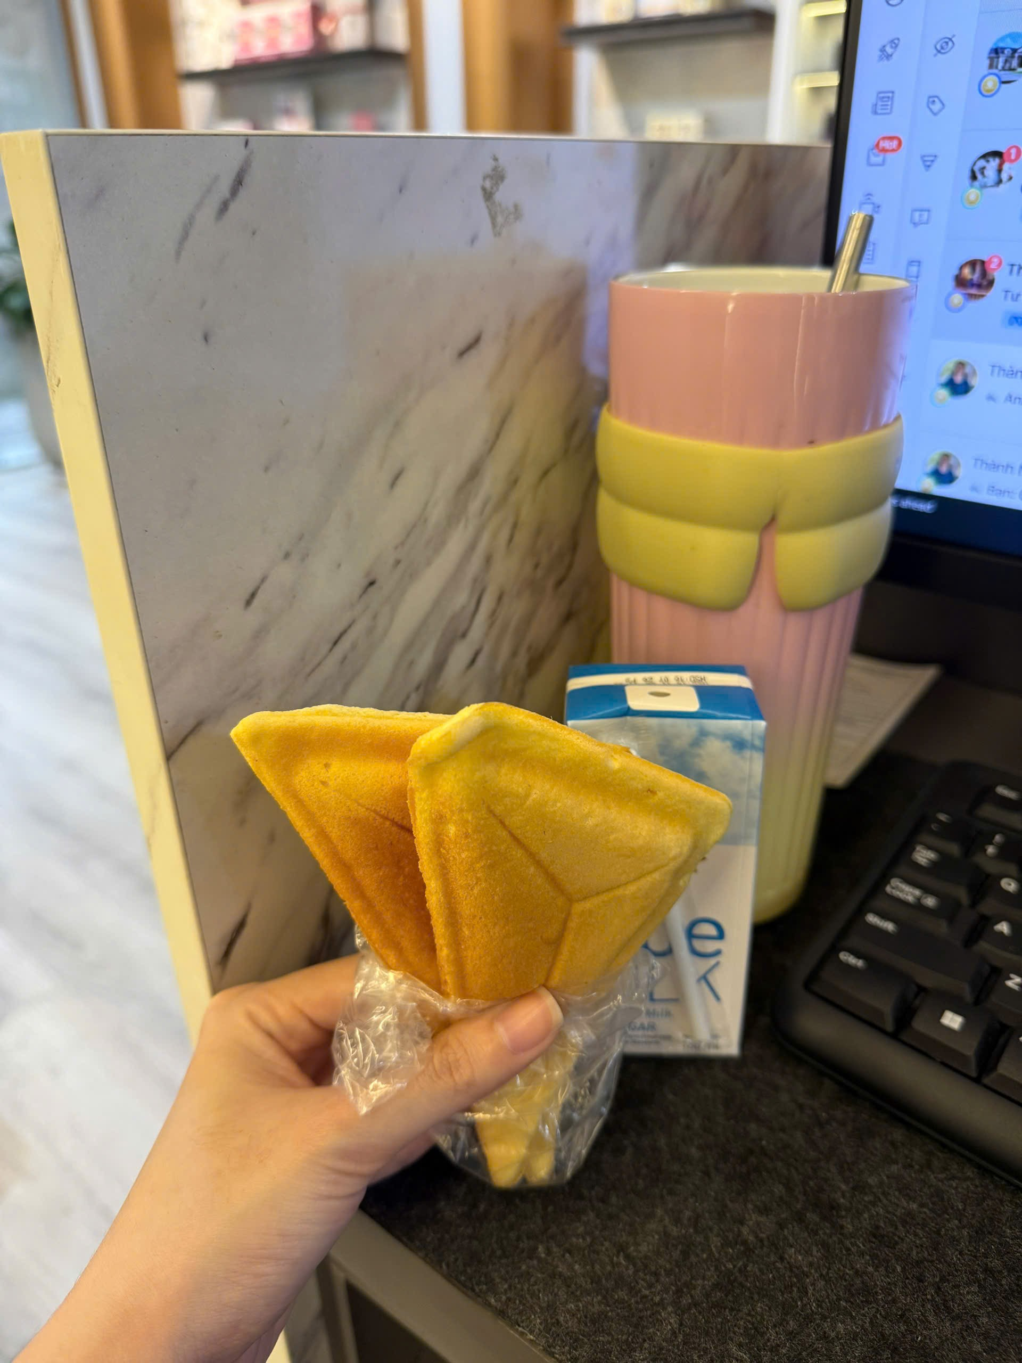
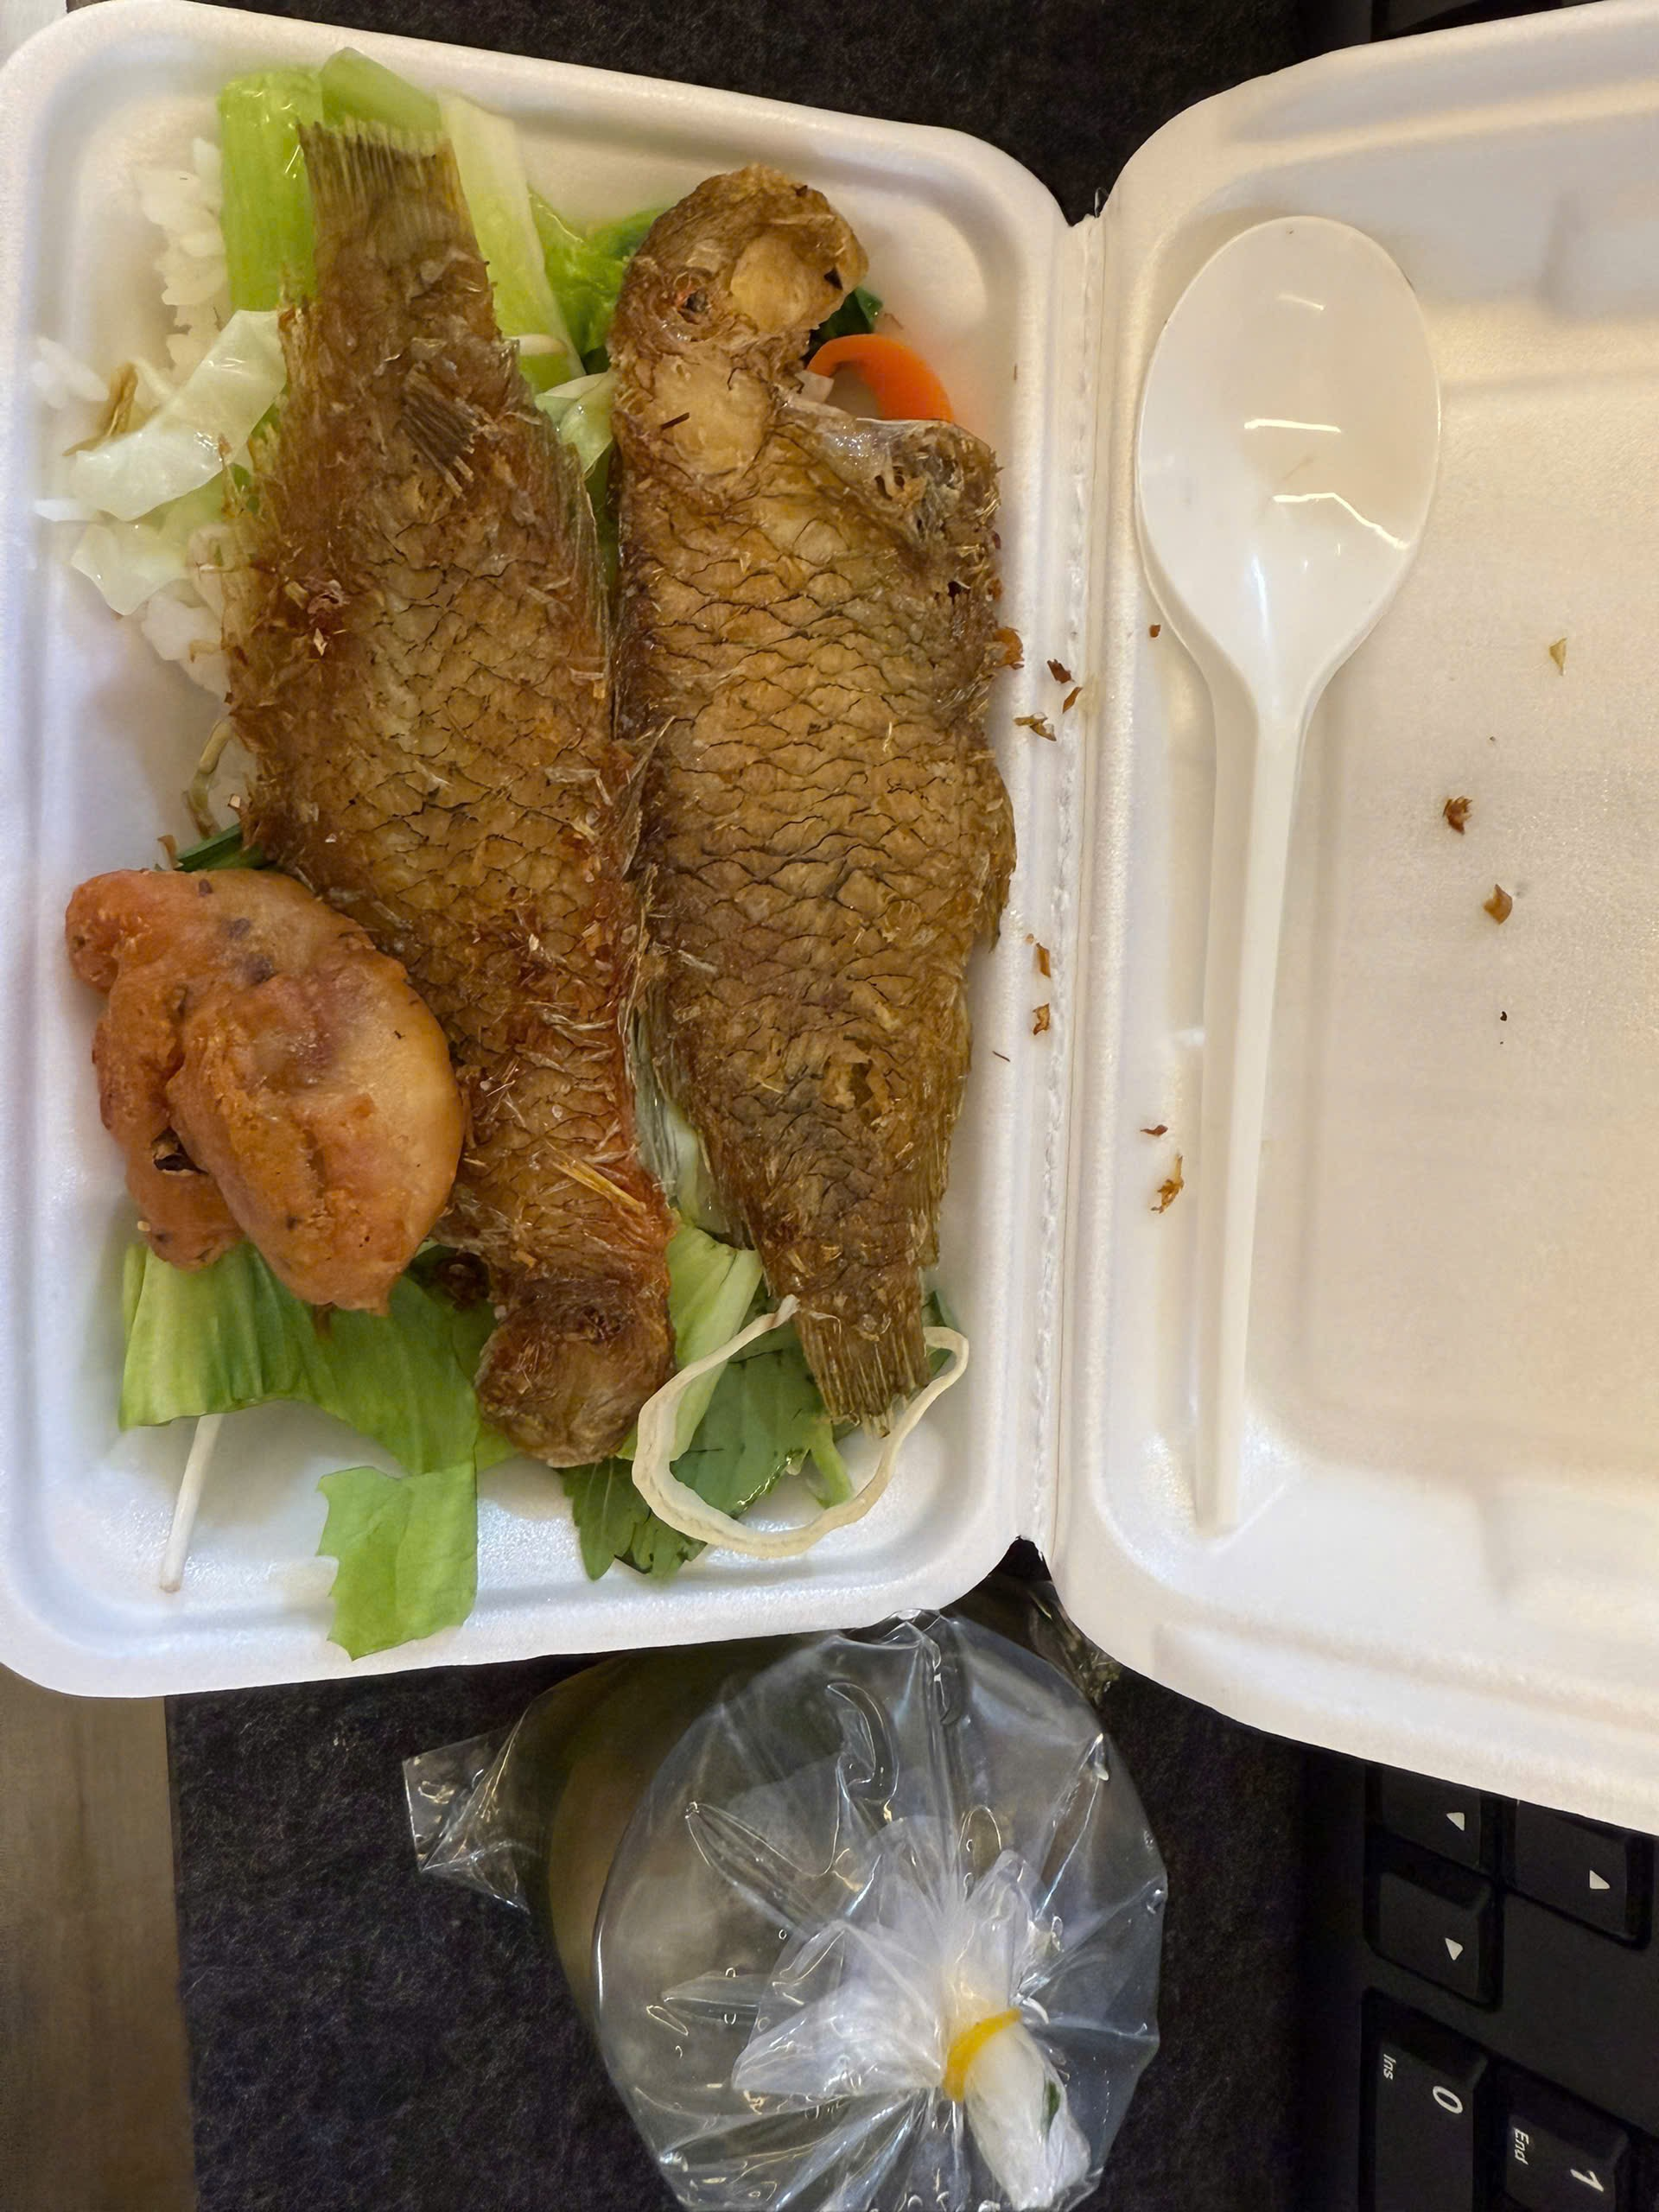
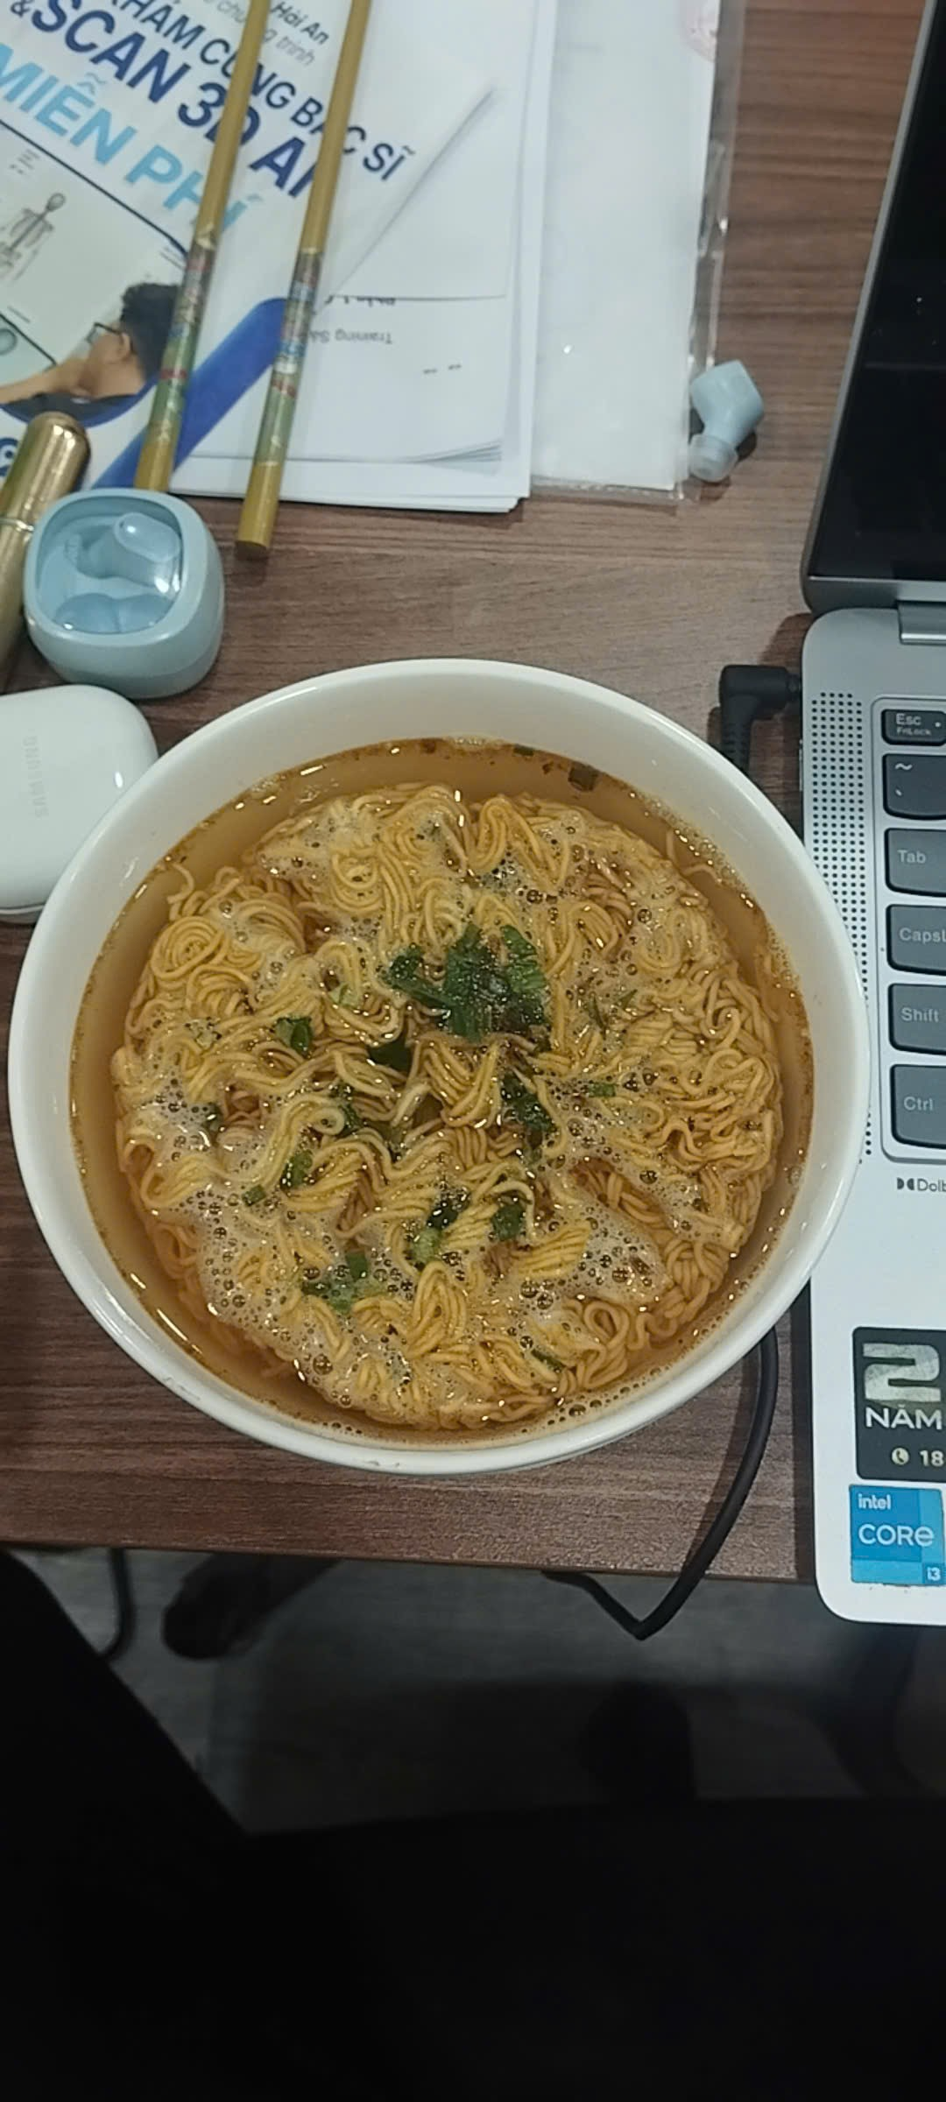
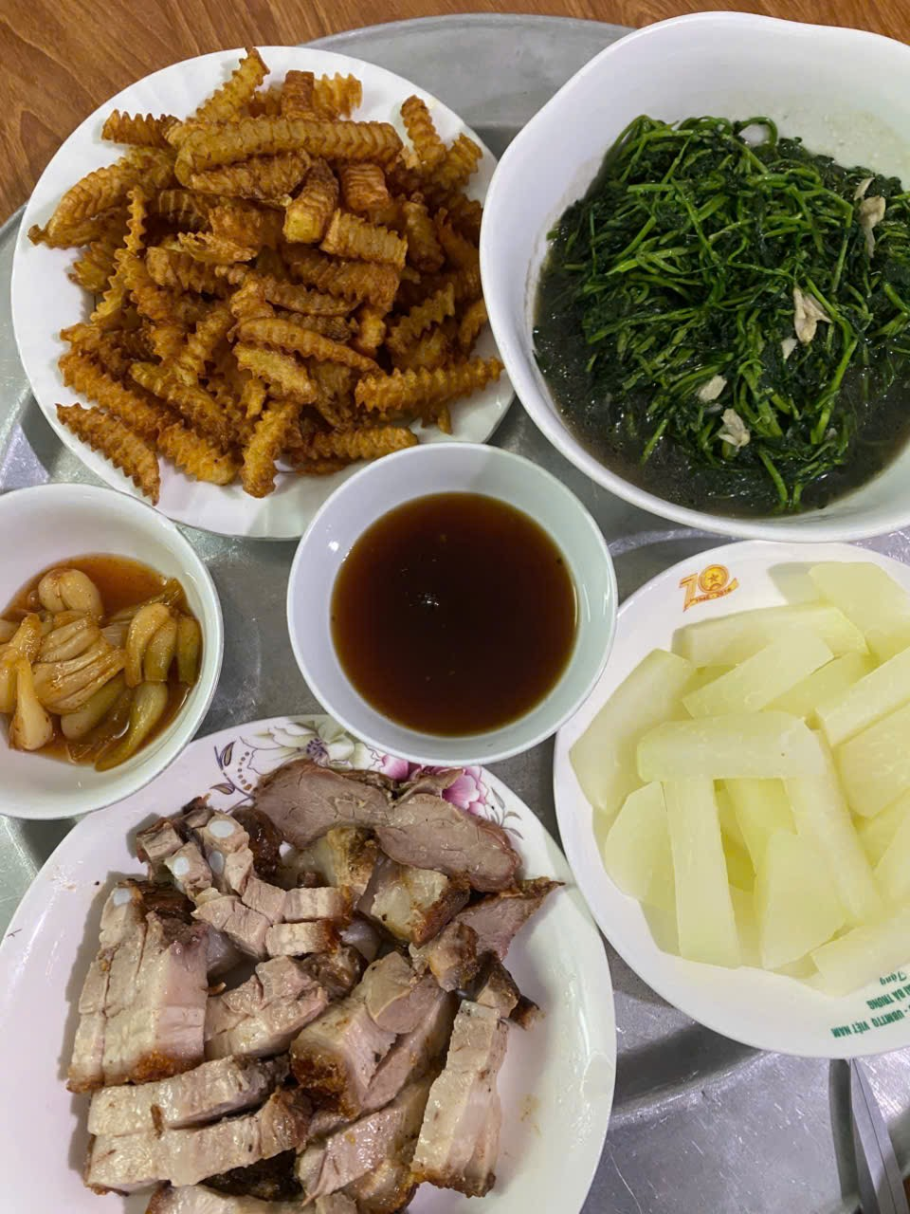
KHẨU PHẦN ĂN MỖI NGÀY CHÚNG TA BỔ SUNG ĐỦ CHẤT XƠ CHƯA?
Đây là một vài ví dụ về bữa ăn của team văn phòng
Sáng: bánh ngọt hoặc bánh mì, xôi..
Trưa: cơm hộp hoặc mì tôm
Tối cơm nhà

Slide 8
NẾU THIẾU CHẤT XƠ THÌ…?
Rối loạn tiêu hoá vd như táo bón mãn tính, đầy bụng, khó tiêu…
Dễ tăng cân, nhanh đói, thèm ăn vặt
Tăng cholesterol xấu, đường huyết mất ổn định
Hệ miễn dịch suy yếu
Nguy cơ tiểu đường tăng
Nguy cơ mắc các bệnh tim mạch tăng
Nguy cơ mắc ung thư cao

Slide 9
VÌ SAO CHẤT XƠ QUAN TRỌNG VỚI SỨC KHOẺ CON NGƯỜI?
Chất xơ giúp gia tăng hệ khuẩn có lợi tại đường ruột. Lợi khuẩn đóng vai trò quan trọng trong việc tạo ra axit béo chuỗi ngắn khi ăn chất xơ và axit béo chuỗi ngắn đóng vai trò quan trọng đối với sức khoẻ.
Axit béo chuỗi ngắn
Giúp liên kết các tế bào niêm mạc ruột, bảo vệ ruột ngăn chứng “rò rỉ ruột”,khi các niêm mạc ruột bị tổn thương, tạo ra các lỗ hở lớn hơn bình thường khiến các vi khuẩn có hại xuyên qua màng ruột đi vào máu gây viêm cho cơ thể.
Kiểm soát cảm giác no
Đốt cháy mỡ thừa, ổn định đường huyết
Kháng viêm, điều hoà miễn dịch
Butyrate đặc biệt giúp phòng ngừa ung thư đại trực tràng
Tác động đến trục não – ruột, ảnh hưởng đến tâm trạng và khả năng nhận thức

Slide 10
TĂNG LƯỢNG AXIT BÉO CHUỖI NGẮN
Chất xơ hoà tan: có nhiều trong táo, yến mạch, lúa mạch…
Tinh bột kháng: chuối xanh, khoai tây nấu chín để nguội, các loại đậu…
Thực phẩm lên men: sữa chua, kim chi….

Slide 11
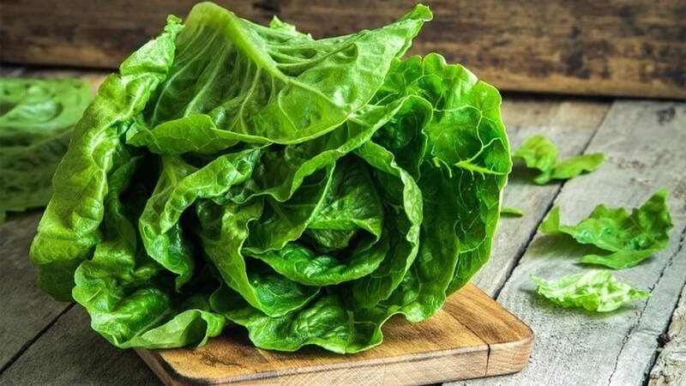
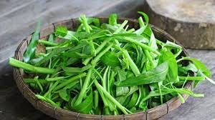
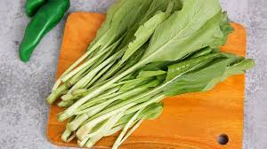
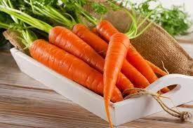
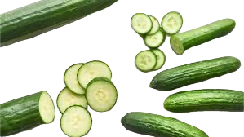
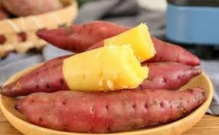
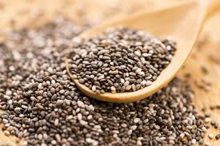
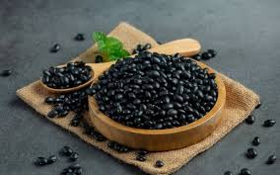
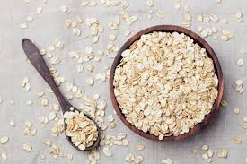
100g rau xà lách: 1.3g chất xơ
100g rau muống: 1.0g chất xơ
100g rau cải ngọt: 1.8g chất xơ
1 củ cà rốt 60-100g có 2-3g chất xơ
100g có 0,5g chất xơ
100g có 3g chất xơ
100g có 34g chất xơ
100g đậu đen nấu chín có 8g chất xơ
100g có 11g chất xơ

Slide 12
BỔ SUNG BAO NHIÊU CHẤT XƠ LÀ ĐỦ
Trung bình
Nữ: 21-25g/ngày
Nam 30 – 38g/ngày
99% CHÚNG TA KHÔNG BỔ SUNG ĐỦ LƯỢNG CHẤT XƠ MỖI NGÀY

Slide 13
UỐNG ĐỦ NƯỚC KHI BỔ SUNG CHẤT XƠ
CHẤT XƠ KHÔNG CHỈ TỐT CHO TIÊU HOÁ MÀ CÒN MANG LẠI LỢI ÍCH TUYỆT VỜI CHO SỨC KHOẺ TỔNG THỂ.
THAY ĐỔI THÓI QUEN ĂN UỐNG CUNG CẤP ĐỦ CHẤT XƠ MỖI NGÀY CHẮC CHẮN THAY ĐỔI SỨC KHOẺ TỔNG THỂ CỦA BẠN TỐT HƠN

Slide 14
CHẤT XƠ HOÀ TAN
Là loại chất xơ hoà tan trong nước.
Khi đến dạ dày và ruột non loại chất xơ này hút nước và tạo thành lớp gel dày giúp làm chậm hấp thụ đường, giúp cho đường huyết ổn định không bị tăng vọt sau khi ăn
Lớp gel dày này bám chặt vào các hạt cholesterol xấu và đào thải ra ngoài qua phân. Giảm cholesterol xấu.
Dạng gel này làm chậm quá trình rỗng dạ dày giúp no lâu, giảm cảm giác thèm ăn, hỗ trợ giảm cân
Nuôi dưỡng hệ lợi khuẩn, sản sinh phong phú axit béo chuỗi ngắn có lợi.

Slide 15
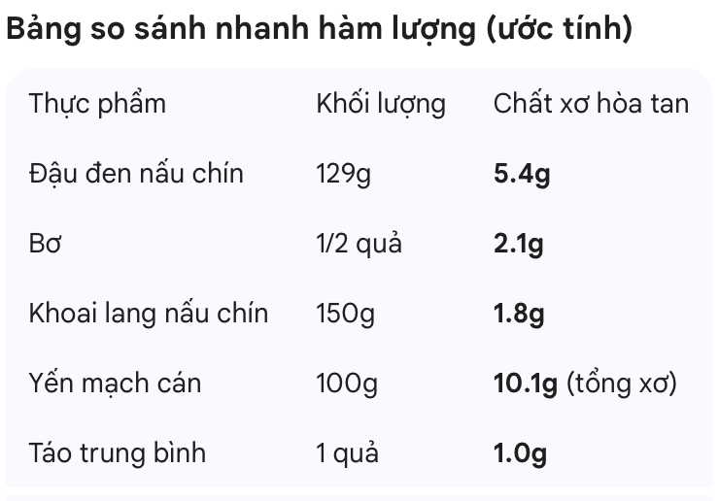
CÁC LOẠI THỰC PHẨM GIÀU CHẤT XƠ HOÀ TAN
BẠN CÓ THỂ BỔ SUNG CÁC THỰC PHẨM BỔ SUNG CHẤT XƠ ĐỂ TĂNG LƯỢNG CHẤT XƠ MỖI NGÀY

Slide 16
INTESTINE BEAUTY QUEEN
100% chất xơ hoà tan tự nhiên với công nghệ sản xuất độc quyền kiểm soát độ dài chuỗi phân tử
1 gói 3.2g
Tiện lợi dễ dàng mang theo, dễ dàng uống
Sản phẩm đạt chứng nhận GMP, đạt chứng nhận công nhận công dụng hỗ trợ về tiêu hoá, hạ đường huyết, giảm táo bón.

Slide 17
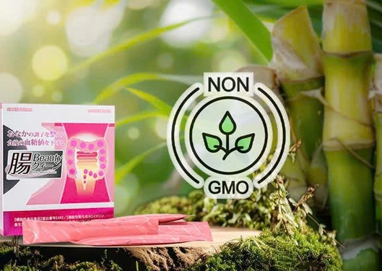
Công nghệ sản xuất Inulin từ mía
Công nghệ sản xuất Inulin từ mía đường là công nghệ enzyme đột phá của Nhật Bản, sử dụng men (enzyme) để chuyển hóa đường sucrose (đường mía) thành Inulin có chuỗi phân tử ổn định (độ dài 6-30 đơn vị). Khác với phương pháp chiết xuất truyền thống từ rễ rau diếp xoăn, công nghệ này giúp tạo ra Inulin chất lượng đồng đều, dễ hấp thụ, kiểm soát độ dài chuỗi, mang lại hiệu quả cao trong hỗ trợ tiêu hóa và giảm hấp thụ đường, thường được áp dụng trong các sản phẩm cao cấp.

Slide 18
NON-GMO
Non-GMO (Non-Genetically Modified Organisms) là thuật ngữ chỉ các sản phẩm nông nghiệp, thực phẩm, hoặc vật nuôi không được tạo ra hoặc chế biến bằng công nghệ biến đổi gen. Nói cách khác, chúng được trồng và nuôi theo phương pháp truyền thống, duy trì sự nguyên vẹn di truyền tự nhiên, không bị chèn thêm gen từ loài khác. Dù vẫn có thể dùng phân bón, thuốc trừ sâu (khác với hữu cơ), sản phẩm Non-GMO được ưa chuộng vì đáp ứng nhu cầu an tâm về mặt tâm lý và tránh rủi ro tiềm ẩn từ GMO.

Slide 19
Ưu điểm của công nghệ từ mía
Chất lượng cao: Inulin có độ dài chuỗi đồng nhất, dễ hấp thụ hơn Inulin chiết xuất thông thường.
Hiệu quả sức khỏe: Hỗ trợ tiêu hóa, tạo cảm giác no lâu, hỗ trợ kiểm soát đường huyết.
Nguồn gốc bền vững: Sử dụng nguyên liệu mía hữu cơ, không biến đổi gen.

Slide 20
Cách sử dụng tối ưu
Sáng 1 gói trước 30p ăn sáng
Tối 1 gói trước 2h trước khi đi ngủ
Chú ý: Uống nhiều nước từ 2-2,5l/ngày
Đối tượng sử dụng
Tất cả mọi người từ 16 tuổi
Đặc biệt người đang gặp vấn đề táo bón thường xuyên hoặc bị rối loạn tiêu hoá.
Đối với trường hợp rối loạn tiêu hoá cần dùng duy trì 3-6 tháng liên tục kết hợp uống đủ nước, cải thiện chế độ ăn giảm cay, nóng,giảm ăn khô, …
Người đang bị đường huyết cao

Slide 21

Q&A

Slide 22
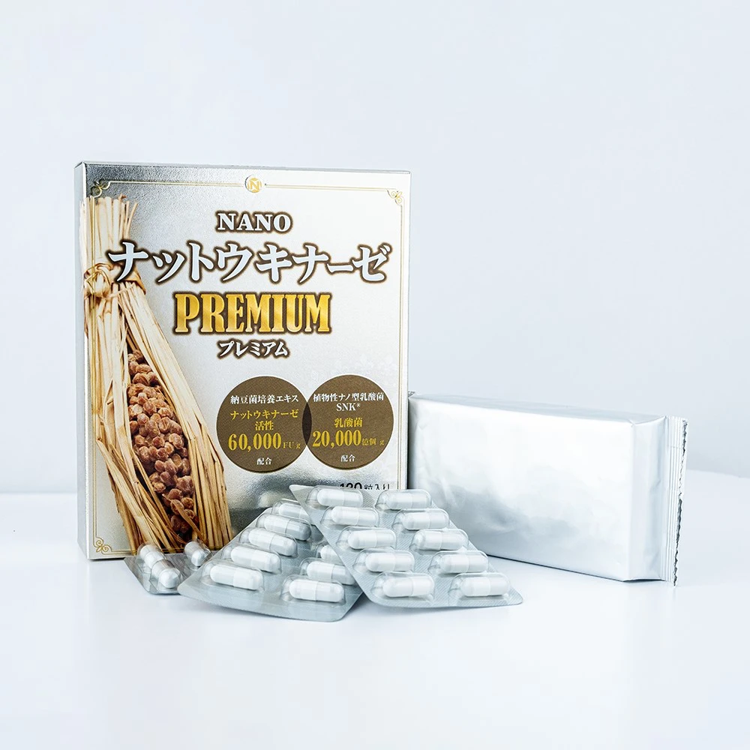
NATTOKINASE
Là một enzyme có thể phân huỷ protein fibrin ( một nguyên nhân gây ra huyết khối) được công nhận vào năm 1980, được nghiên cứu bởi Tiến sĩ Oshima của Đại học Hoàng Gia Hokkaido.

Slide 23
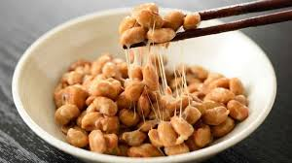
CÔNG DỤNG CỦA NATTOKINASE
Tiêu huỷ Fibrin, hỗ trợ làm tan huyết khối, giúp lưu thông khí huyết, hỗ trợ giảm tai biến mạch máu não, nhồi máu cơ tim…
Các thử nghiệm tại Nhật Bản và Mỹ cho người tham gia trải nghiệm dùng nattokinase trong 2-8h thì khả năng tiêu sợi huyết được tăng lên đáng kể, Một nghiên cứu trên hành khách đi các chuyến bay dài (trên 7 tiếng) cho thấy nhóm dùng Nattokinase giảm đáng kể nguy cơ hình thành cục máu đông ở chân so với nhóm dùng giả dược.

Slide 24
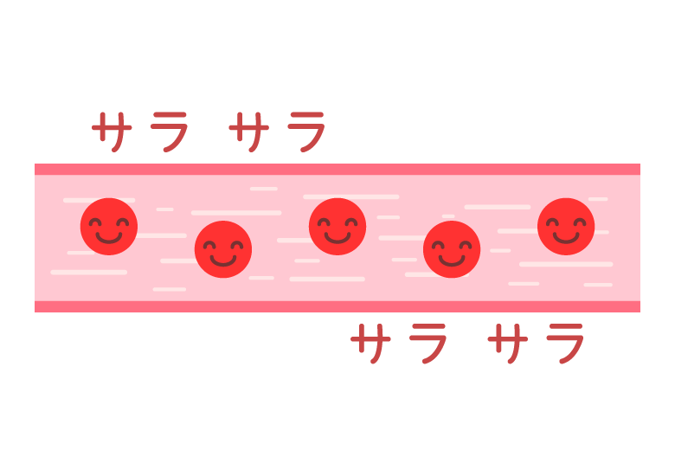
CÔNG DỤNG CỦA NATTOKINASE
Giảm độ dày thành mạch: Một nghiên cứu quy mô lớn năm 2022 (với hơn 1.000 người tham gia) cho thấy việc sử dụng Nattokinase liều cao (lên đến 10.800 FU/ngày) giúp giảm đáng kể độ dày lớp nội mạc động mạch cảnh và kích thước mảng bám xơ vữa.
So sánh với Statin: Một nghiên cứu so sánh cho thấy Nattokinase (6000 FU/ngày) có khả năng làm giảm mảng bám xơ vữa hiệu quả hơn so với một số loại thuốc Statin liều thấp (như Simvastatin 20mg), đồng thời làm tăng Cholesterol tốt (HDL).

Slide 25
CÔNG DỤNG CỦA NATTOKINASE
Giúp cân bằng của t-PA (một chất thúc đẩy ly giải) và PAI-1 (một chất ức chế ly giải)
Suy giảm chức năng tiêu huyết khối có thể là một yếu tố nguy cơ gây huyết khối.
Sự cân bằng của t-PA (một chất thúc đẩy ly giải) và PAI-1 (một chất ức chế ly giải) quyết định rằng huyết khối dễ bị ly giải như thế nào.
t-PA là thành phần cốt yếu của hệ thống tiêu sợi huyết, hoạt động của nó giúp giới hạn sự lan rộng của cục máu đông.
PAI-1 sẽ tăng lên do nhiều yếu tố bao gồm béo phì, cholesterol cao, tăng triglycerid máu, kháng insulin (lượng đường trong máu cao), căng thẳng và viêm, nơi mà huyết khối khó được giải quyết.
Tuy nhiên, PAI-1 có thể bị phân hủy (hoặc bất hoạt) bởi Nattokinase.

Slide 26
Hỗ trợ giảm huyết áp cao
Nghiên cứu tại Đại học Y Dược Huế (Việt Nam): Thử nghiệm trên 71 bệnh nhân tiền tăng huyết áp và tăng huyết áp độ 1 trong 8 tuần. Kết quả cho thấy nhóm dùng Nattokinase giảm đồng thời cả huyết áp tâm thu và tâm trương có ý nghĩa thống kê so với nhóm giả dược.
Thử nghiệm tại Bắc Mỹ: Một nghiên cứu khác cho thấy huyết áp tâm thu giảm trung bình khoảng 5.5 mmHg và huyết áp tâm trương giảm khoảng 2.8 mmHg sau 8 tuần sử dụng liều 2000 FU/ngày.

Slide 27
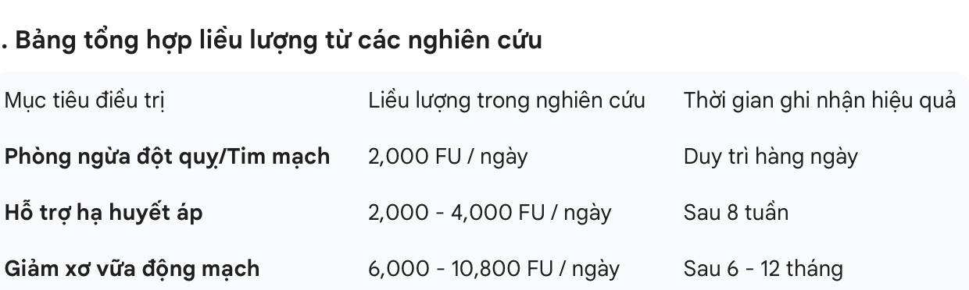
khuyến cáo không dùng chung với thuốc chống đông máu mạnh (như Heparin, Warfarin) nếu không có chỉ định của bác sĩ để tránh nguy cơ xuất huyết.

Slide 28
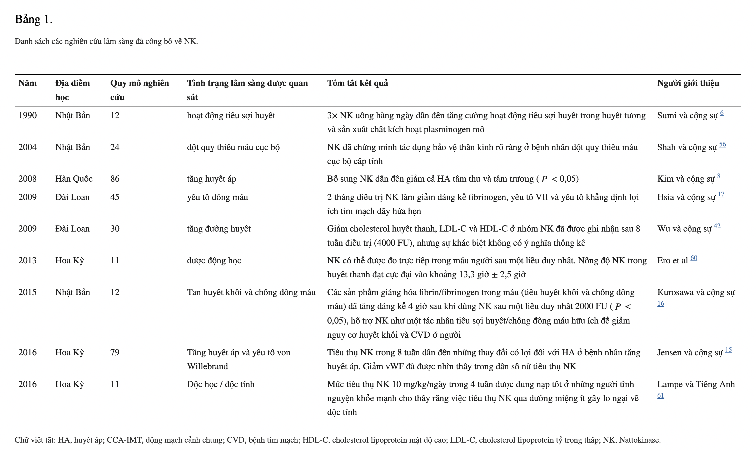
CÁC NGHIÊN CỨU LÂM SÀNG

Slide 29
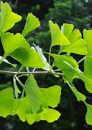
LÁ BẠCH QUẢ
Chiết xuất Ginkgo biloba có tác dụng làm giãn mạch máu và cải thiện lưu lượng máu.
Lưu lượng máu là một yếu tố quan trọng ảnh hưởng đến sức khỏe và nó cũng được cho là có hiệu quả trong việc ngăn ngừa và cải thiện chứng cứng vai, nhạy cảm với cảm lạnh, nhồi máu não và chứng mất trí nhớ.
Thành phần và đặc tính tốt cho sức khỏe có trong chiết xuất bạch quả Có hai loại thành phần chính tốt cho sức khỏe có thể được mong đợi từ chiết xuất bạch quả: flavonoid và ginkgolides.
Flavonoid hay còn gọi là vitamin P là chất dinh dưỡng có tác dụng đặc trưng là tăng cường mao mạch và thúc đẩy tuần hoàn máu, đó là lý do tại sao chiết xuất bạch quả đã thu hút được sự chú ý. Chiết xuất Ginkgo biloba chứa 30 loại flavonoid, trong đó có 6 loại ``flavones kép'', được cho là có tác dụng lưu thông máu đặc biệt cao, là thành phần độc đáo.Việc hấp thụ tích cực flavonoid dẫn đến việc tạo ra các mạch máu dẻo dai, giúp mở rộng các mạch máu ngoại vi như mao mạch và thúc đẩy lưu thông máu khắp cơ thể.
Ginkgolide, một thành phần duy nhất có trong chiết xuất bạch quả, có tác dụng ức chế tiểu cầu kết tụ và ngăn ngừa cục máu đông hình thành trên thành mạch máu. Nó cũng có khả năng ngăn chặn tình trạng viêm xảy ra trong mạch máu, có thể gây dị ứng.

Slide 30
NATTOKINASE PREMIUM
Sử dụng Nattokinase có hoạt tính FU cao 60,000FU/g
Mỗi viên có 1,008FU
Một ngày sử dụng 2 viên
Dùng vào buổi tối trước khi ngủ 1h
Kết hợp thêm các thành phần tốt cho sức khoẻ tim mạch, tuần hoàn máu như lá bạch qủa, vitamin nhóm B
Công nghệ Nano giúp hấp thu tối ưu hơn

Slide 31
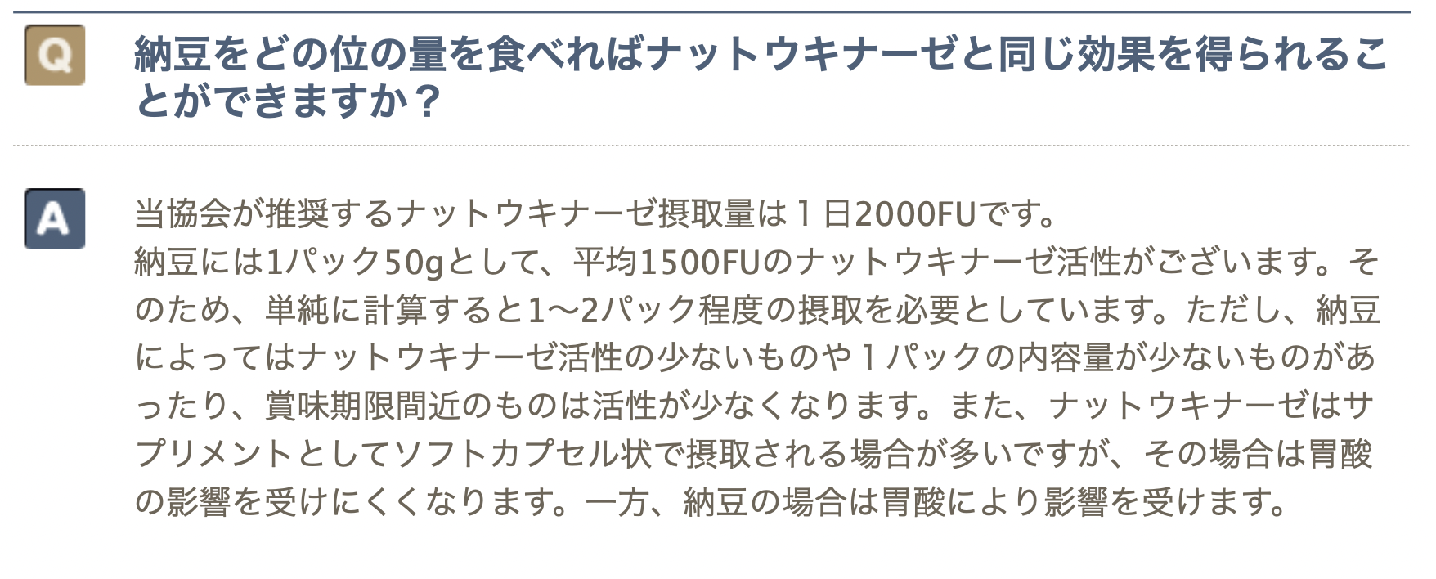
CHỈ SỐ FU
Đơn vị đo mức hoạt động của Nattokinase
1 ngày cần bao nhiêu FU để giúp phân giải huyết khối ?
Theo khuyến nghị sd của Viện thì 1 ngày nên nạp 2000Fu
1 hộp natto 50g được bán tại siêu thị thường có hàm lượng FU là 1500FU. Tuy nhiên tuỳ theo loại natto thì hoạt tính của nattokinase sẽ khác nhau. Và đối với các loại natto tươi nếu cận hạn sd thì hoạt tính nattokinase hầu như ko còn.
Ngoài ra, natto tươi sẽ bị ảnh hưởng bởi acid dạ dày trong khi đó nattokinase dạng viên sẽ khó bị ảnh hưởng hơn.
Hàm lượng NK 1 viên 16,7mg
Hàm lượng FU của 1 viên là 1,002FU
1 ngày sd 2 viên cung cấp 2,004FU

Slide 32
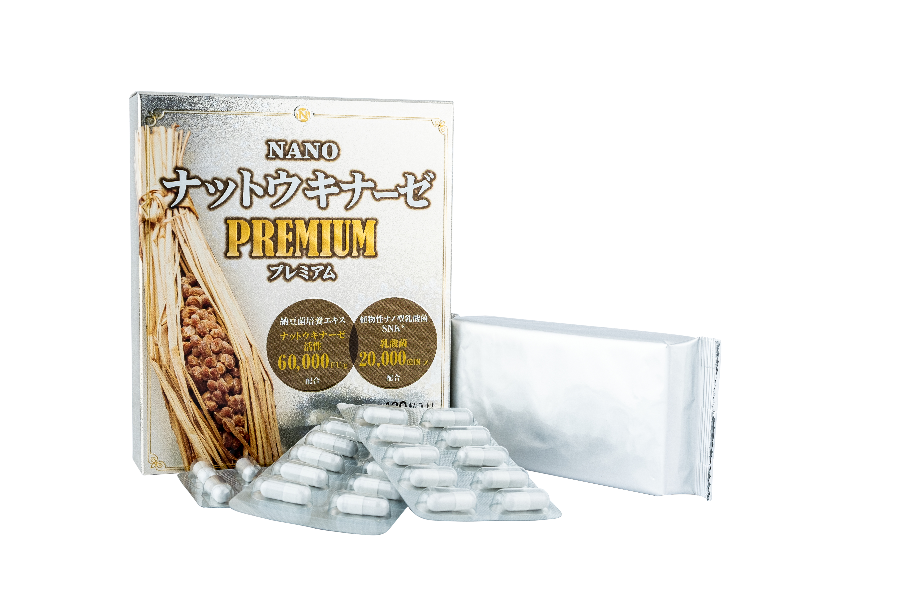
ĐIỂM NỔI BẬT CỦA SẢN PHẨM MỚI – TỐI ƯU HIỆU QUẢ
TIÊU HUYÊT KHỐI
TĂNG TUẦN HOÀN MÁU
NGĂN NGỪA HÌNH THÀNH CỤC MÁU ĐÔNG MỚI
GIẢM CÁC TRIỆU CHỨNG BỆNH ĐAU CỨNG VAI GÁY, LANH TAY CHÂN DO TUẦN HOÀN MÁU KÉM
PHÒNG NGỪA NGUY CƠ ĐỘT QUỴ
HỖ TRỢ SỨC KHOẺ ĐƯỜNG RUỘT
HỖ TRỢ GIẢM CHOLESTEROL XẤU
BỔ NÃO, HỖ TRỢ SUY GIẢM TRÍ NHỚ

Slide 33
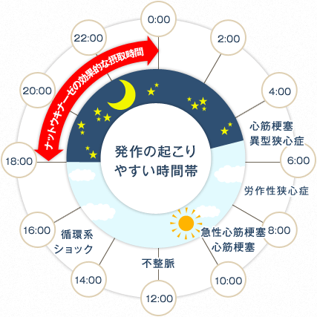
CÁCH SỬ DỤNG
1 ngày 4 viên loại 10,000FU/g
1 ngày 2 viên loại 60,000FU/g
Tốt nhất nên dùng Nattokinase sau bữa tối hoặc trước khi ngủ vì huyết khối có nhiều khả năng được tạo ra vào khoảng giữa đêm đến sáng sớm. Nên dùng Nattokinase thường xuyên cho những người trên 40 tuổi, căng thẳng, huyết áp tương đối cao, độ nhớt máu cao do tăng lipid máu hoặc đái tháo đường.

Slide 34
Q&A

